Slide 1
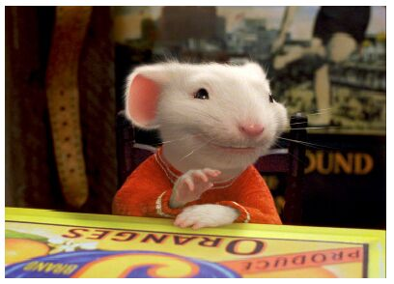
计算机图形学
曹卫群
Weiqun.cao@126.com
第十四讲 真实感图形的
基本理论与算法

Slide 2
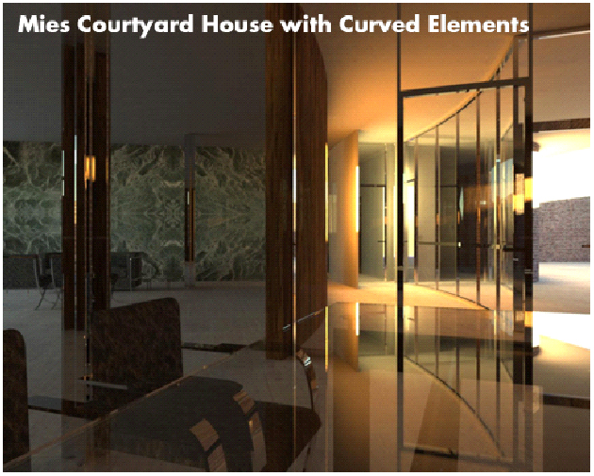
真实感图形的
基本理论与算法

Slide 3
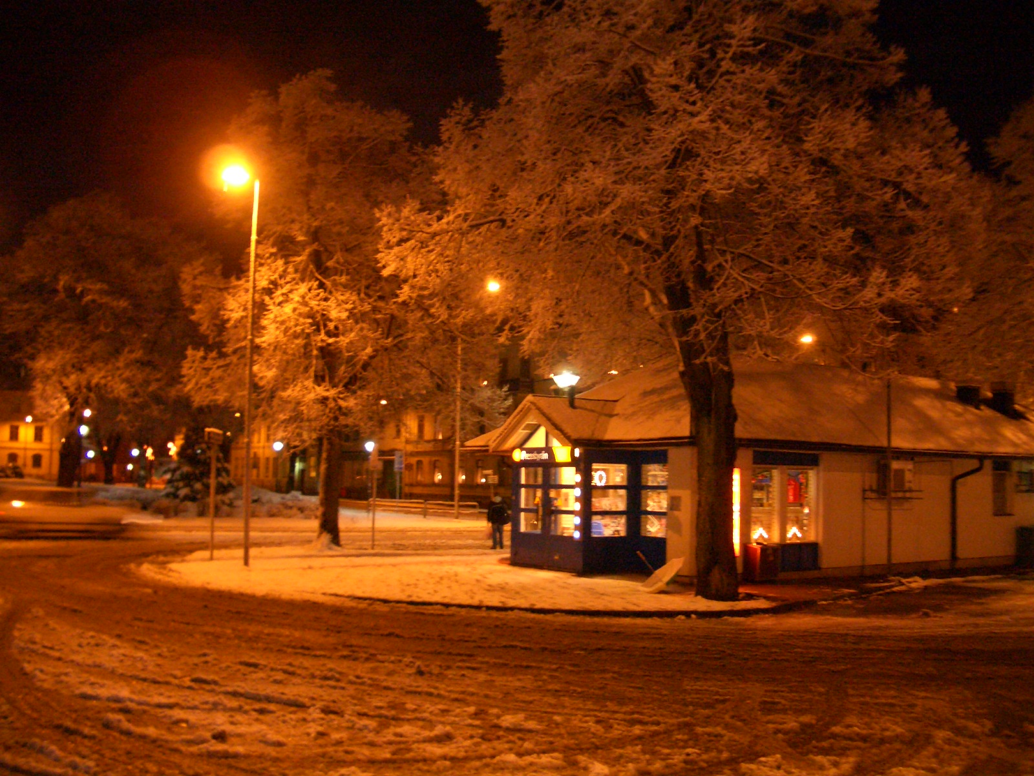
真实感图形的
基本理论与算法

Slide 4
真实感图形绘制
应用
综合利用数学、物理学、计算机科学和其它科学知识在计算机图形设备上生成象彩色照片那样的真实感图形。
Notes:
产品外形设计、建筑设计、飞行训练、战斗模拟、医学、计算机动画、影视广告..

Slide 5
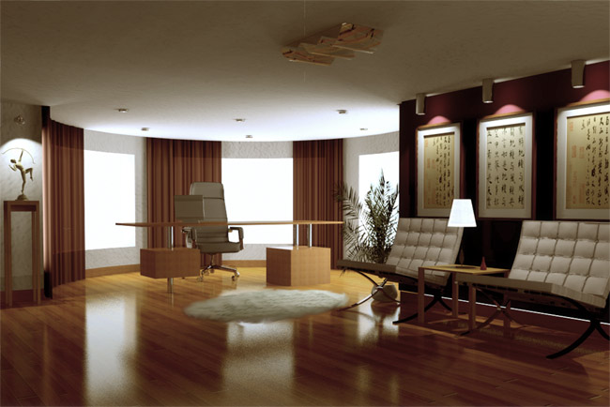
真实感图形绘制

Slide 6
真实感图形的
基本理论与算法
概述
简单光照明模型
多边形表示物体的光滑明暗处理
阴影生成
物体表面细节的模拟
整体光照明模型
光线跟踪技术

Slide 7
概述
生成真实感图形
光亮度
光照明模型
其它

Slide 8
生成真实感图形
造型
透视投影
消隐
计算光亮度
Notes:
用数学方法建立所构造三维场景的几何描述，并将他们输入至计算机。由三维立体造型和曲面造型来完成。
将三维集合模型转换为二维透视图，可用透视变换来完成
确定场景中的所有可见面，将被遮挡以及在视域之外的面消去。
确定场景中可见面的颜色，根据基于光学物理的光照明模型计算可见面投射到观察者眼中的光亮度大小和色彩组成，并将它转换成适合图形设备的颜色值，从而确定投影画面上每一象素的颜色，最终生成图形。

Slide 9
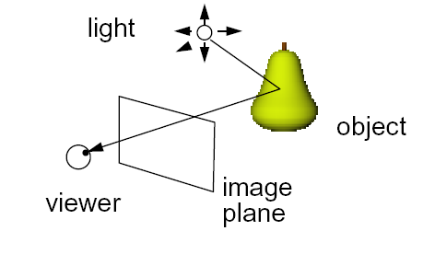
生成真实感图形

Slide 10
概述
生成真实感图形
光亮度
光照明模型
其它

Slide 11
光亮度
Luminance
在计算机图形学中，为了描述物体表面朝某方向辐射光的颜色，常使用一个既能表示光能大小又能表示其色彩组成的物理量，叫做光亮度。

Slide 12
概述
生成真实感图形
光亮度
光照明模型
其它

Slide 13
光照明模型
用于计算物体表面向空间给定方向辐射的光亮度
什么是光照明模型? (Illumination Model)
描述物体表面的颜色与其空间位置、朝向、物理属性（反射率、折射率）及光源之间的关系。
Notes:
当光照射到物体表面时，光线可能被吸收、反射和透射。被物体吸收的部分转化为热，反射、透射的光进入人的视觉系统，使我们能看见物体。为模拟这一现象，建立的数学模型称为明暗效应模型或者光照明模型。

Slide 14
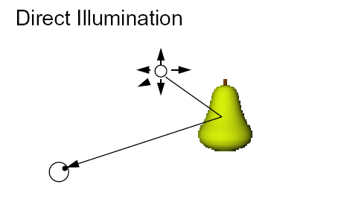
光照明模型

Slide 15
光照明模型
局部光照明模型
仅考虑光源照射在物体表面产生的反射光。
通常假定物体表面为不透明，且具有均匀的反射率。
Notes:
局部光照明模型能表现由光源直接照射在慢射表面上形成的连续明暗色调、镜面上的高光以及由于景物相互遮挡而形成的阴影等，具有一定的真实感效果。

Slide 16
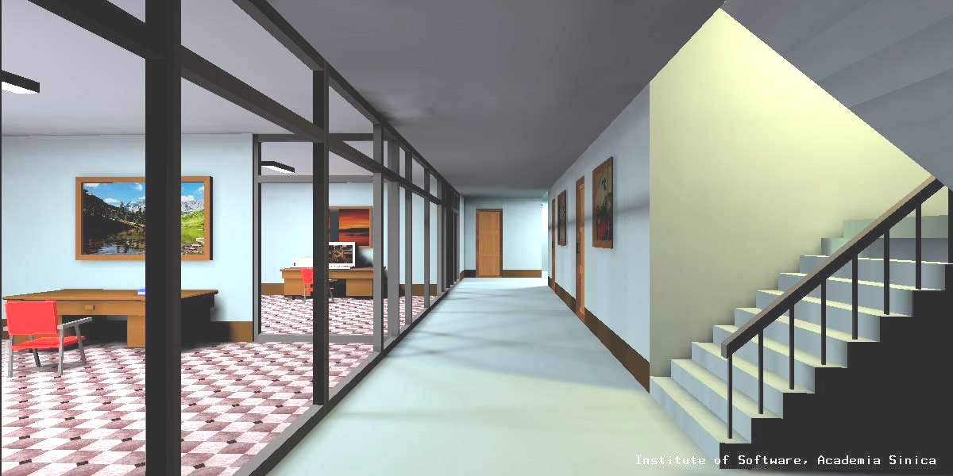

Slide 17
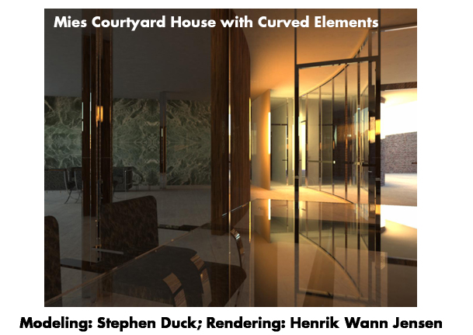
通过透明物体可以看到其后的环境景象
光亮平滑的物体表面将环境中其它物体映像在表面上

Slide 18
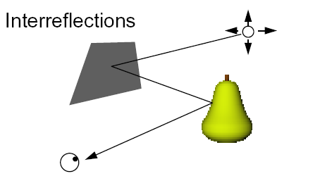
光照明模型

Slide 19
光照明模型
整体光照明模型
除了考虑光源照射在物体表面产生的反射光，还考虑周围环境的光对物体表面的影响。
Notes:
整体光照明模型能模拟出镜面映像、光的折射、相邻景物表面之间的色彩辉映等较精致的光照明效果。

Slide 20
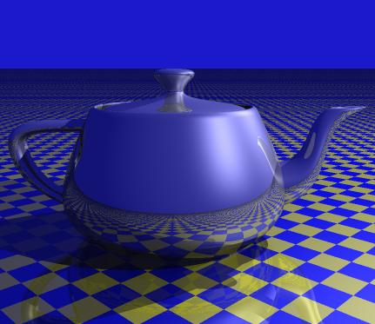
光照明模型

Slide 21
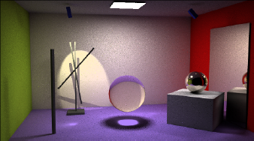
光照明模型

Slide 22
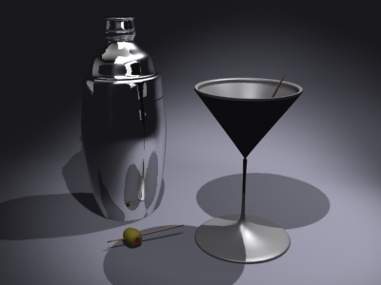
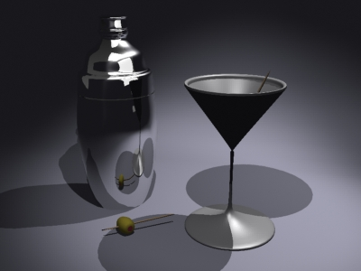
光照明模型
Notes:
这是一个简单的场景，场景中的主要对象是一个金属可反射的摇酒器，一个马提尼酒杯和饮料（酒杯中的液体），以及牙签上的两个橄榄。
在Max中的搭建该场景，除了上述要表现的对象，还有场景的主要光照来源——2盏聚光灯。
图1（a）为默认扫描线渲染器渲染得到的画面，图1（b）为mental ray渲染器渲染效果。这时候，场景中没有很明确的光影表现效果，两者至此为止的渲染计算方法差别不大，因而效果仅仅只是在调酒器反射上稍微有一点区别。

Slide 23
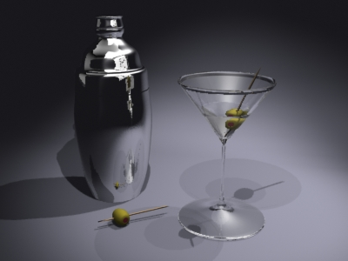
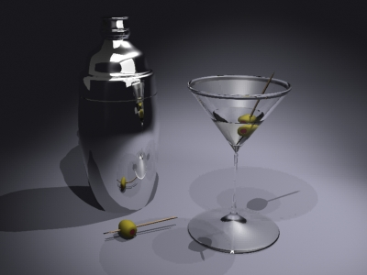
光照明模型
Notes:
图2是为玻璃杯添加了透明材质，并设置了折射后的效果。（a）为扫描线算法，（b）为mental ray。这里的折射效果是通过光线跟踪，计算场景中的灯光光子折射得到的。其中mental ray渲染计算光子折射反射深度为6，从这两个图就可以看出不同渲染算法对光线折射效果的计算不同。

Slide 24
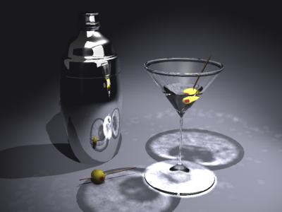
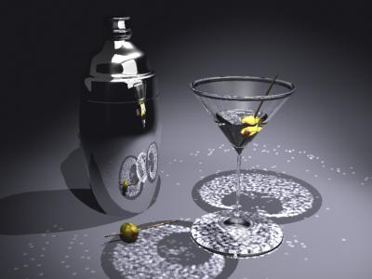
光照明模型
Notes:
图3为添加了焦散效果的mental ray渲染结果。
其中（a）为光子大小为默认的场景1/100是的效果。（b）为光子大小为1时的效果。（c）为光子大小为3，且每束光中的光子数量为80000时候的渲染效果。
焦散的效果是由光能传递来实现的。mental ray模拟焦散的方法是：从光源发射光子，并通过一个或多个对象折射这些光子，然后在光线透射到的曲面绘制所生成的光线图案。

Slide 25
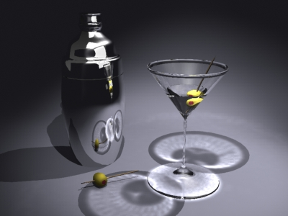
光照明模型
Notes:
图3为添加了焦散效果的mental ray渲染结果。
其中（a）为光子大小为默认的场景1/100是的效果。（b）为光子大小为1时的效果。（c）为光子大小为3，且每束光中的光子数量为80000时候的渲染效果。
焦散的效果是由光能传递来实现的。mental ray模拟焦散的方法是：从光源发射光子，并通过一个或多个对象折射这些光子，然后在光线透射到的曲面绘制所生成的光线图案。

Slide 26
概述
生成真实感图形
光亮度
光照明模型
其它

Slide 27
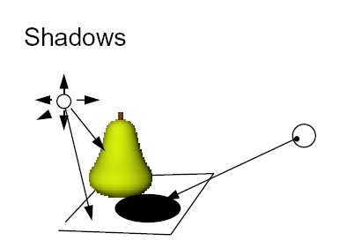
阴影
Notes:
表现自然界中的阴影，判断物体表面是否位于阴影区内，取舍相应光源的照明影响。

Slide 28
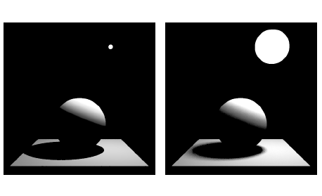
阴影
Notes:
表现自然界中的阴影，判断物体表面是否位于阴影区内，取舍相应光源的照明影响。

Slide 29
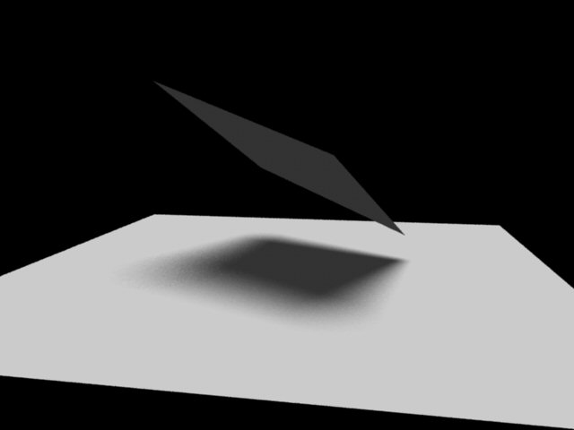
阴影
Notes:
表现自然界中的阴影，判断物体表面是否位于阴影区内，取舍相应光源的照明影响。

Slide 30

纹理映射
Notes:
纹理映射把已有的平面花纹图案映射到物体表面上，并在应用光照模型时，将这些花纹的颜色考虑进去。物体表面细节的模拟使绘制的图形更接近自然景物。

Slide 31
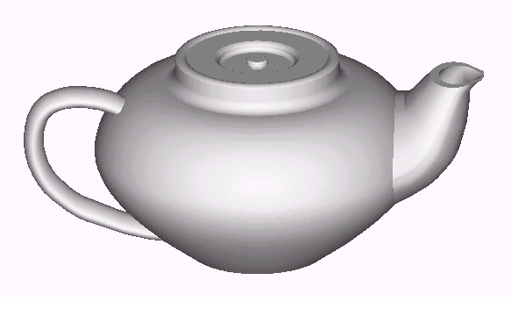
纹理映射
Notes:
纹理映射把已有的平面花纹图案映射到物体表面上，并在应用光照模型时，将这些花纹的颜色考虑进去。物体表面细节的模拟使绘制的图形更接近自然景物。

Slide 32
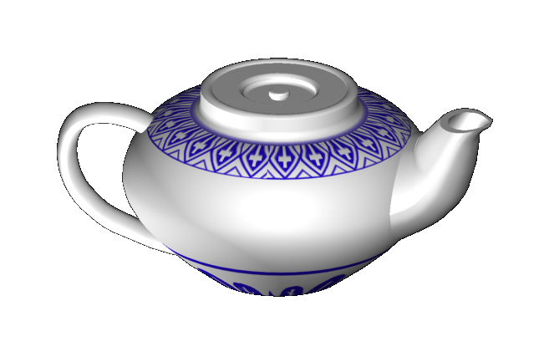
纹理映射

Slide 33
真实感图形的
基本理论与算法
概述
简单光照明模型
多边形表示物体的光滑明暗处理
阴影生成
物体表面细节的模拟
整体光照明模型
光线跟踪技术

